Slide 1
golang使用及在sre中的落地实施
花 啸

Slide 2
目录
1
简介
2
go语言配置及使用
3
go语言在CI/CD中的作用

Slide 3
一、简介

Slide 4
一、简介
1、整体介绍
Go语言开发自Google，是一门支持并发编程和内存垃圾回收的编译型静态类型语言。它是一个开源的项目：Google从公共的代码库中导入代码而不是相反。
Go语言运行效率高，具有较强的可伸缩性(scalable)，而且使用它进行工作时的效率也很高。有些程序员发现用它编程很有意思；还有一些程序员认为它缺乏想象力甚至很烦人。在本文中我们将解释为什么这两种观点并不相互矛盾。Go是为解决Google在软件开发中遇到的问题而设计的，虽然因此而设计出的语言不会是一门在研究领域里具有突破性进展的语言，但它却是大型软件项目中软件工程方面的一个非常棒的工具。
当Go刚推出来时，有人认为它缺乏某些大家公认的现代编程语言中所特有的特性或方法论。缺了这些东西，Go语言怎么可能会有存在的价值？我们回答这个问题的答案在于，Go的确具有一些特性，而这些特性可以解决困扰大规模软件开发的一些问题。这些问题包括：
Build速度缓慢
失控的依赖关系
每个程序员使用同一门语言的不同子集
程序难以理解（代码难以阅读，文档不全面等待）
很多重复性的劳动
更新的代价大
版本偏斜（version skew）
难以编写自动化工具
语言交叉Build（cross-language build）产生的问题

Slide 5
二、go语言配置及使用

Slide 6
1、环境安装
Go 语言支持以下系统：
Linux
FreeBSD
Mac OS X（也称为 Darwin）
Windows

Slide 7
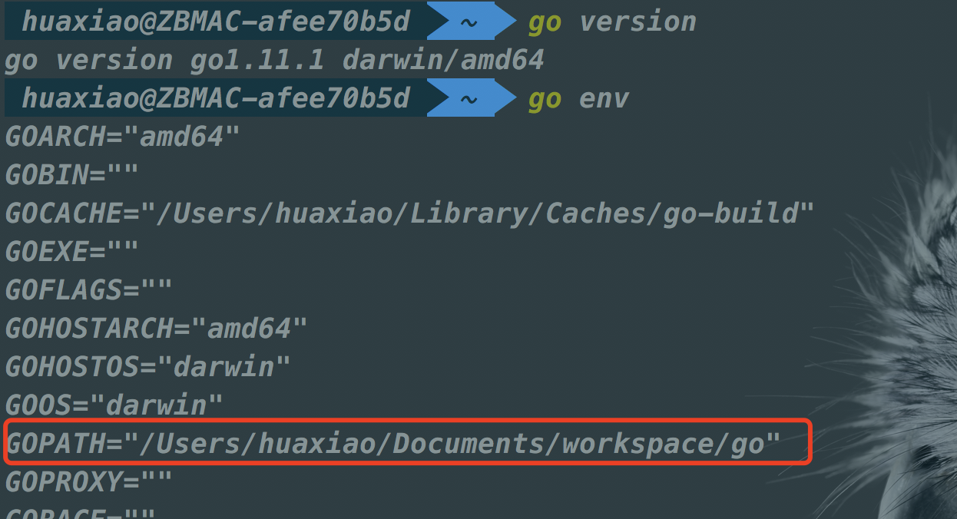
1、环境安装
在UNIX/Linux/Mac OS X, 和 FreeBSD系统下安装方法：
1、下载二进制包：go1.4.linux-amd64.tar.gz。
2、将下载的二进制包解压至 /usr/local目录。
tar -C /usr/local -xzf go1.4.linux-amd64.tar.gz
3、将 /usr/local/go/bin 目录添加至PATH环境变量：
export PATH=$PATH:/usr/local/go/bin
test.go 文件代码
---
package main import "fmt" func main() { fmt.Println("Hello, World!") }
在我们编写我们的第一个golang程序之前，我们必须要先创建我们
的golang的工作空间(workspace)目录，该目录下有三个子目录：
bin, pkg, src。 bin : 生成的可执行文件的目录； pkg: 编译生成包的
目标文件目录； src : golang的源码文件。

Slide 8
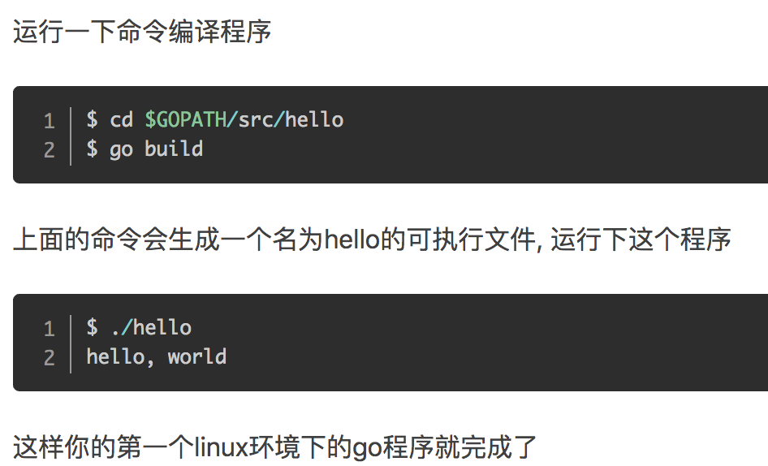
1、环境安装

Slide 9
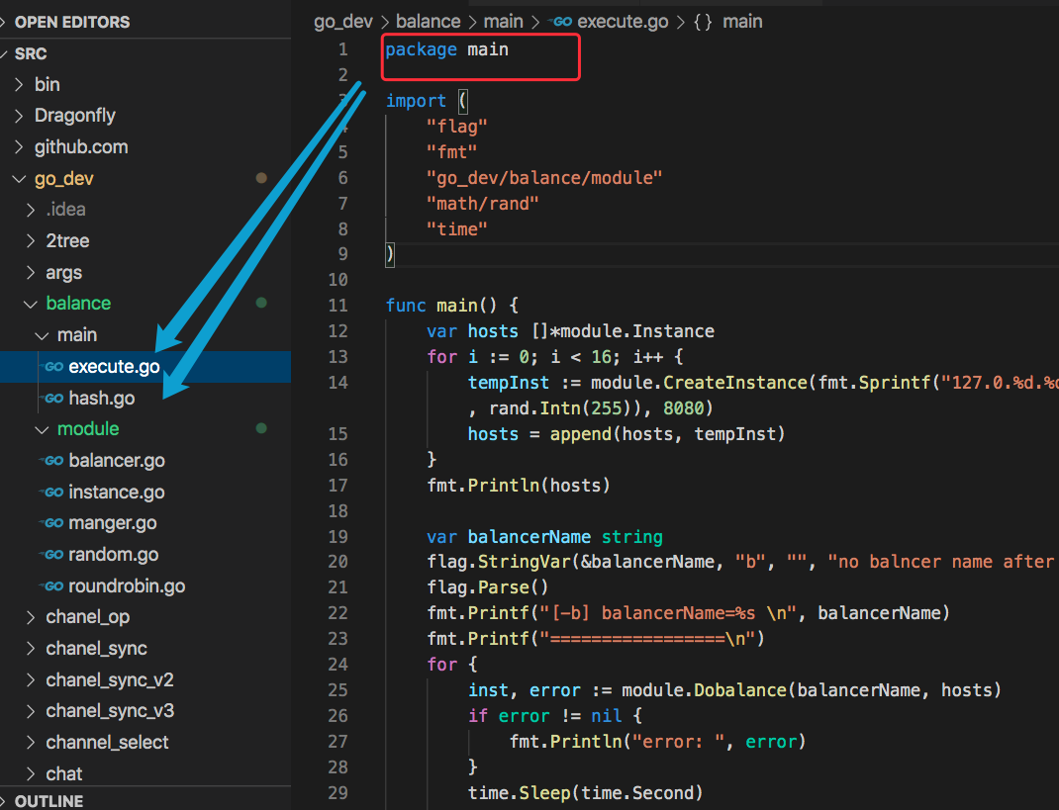
2、包结构
Go 语言的基础组成有以下几个部分：
包声明
引入包
函数
变量
语句 & 表达式
注释
每个 Go 应用程序都包含一个名为
main 的包
文件名与包名没有直接关系，不一定要将文件名与包名定成同一个。
同一个文件夹下的文件只能有一个包名，否则编译报错。

Slide 10




3、构建&执行
构建可执行文件
构建可执行文件

Slide 11
4、基础语法
Go 标记
Go 程序可以由多个标记组成，可以是关键字，标识符，常量，字符串，符号。
行分隔符
在 Go 程序中，一行代表一个语句结束。每个语句不需要像 C 家族中的其它语言一样以分号 ; 结尾，因为
这些工作都将由 Go 编译器自动完成。
如果你打算将多个语句写在同一行，它们则必须使用 ; 人为区分，但在实际开发中我们并不鼓励这种做法。
标识符
标识符用来命名变量、类型等程序实体。一个标识符实际上就是一个或是多个字母(A~Z和a~z)数字(0~9)、
下划线_组成的序列，但是第一个字符必须是字母或下划线而不能是数字。
字符串连接
Go 语言的字符串可以通过 + 实现。

Slide 12
4、基础语法

Slide 13
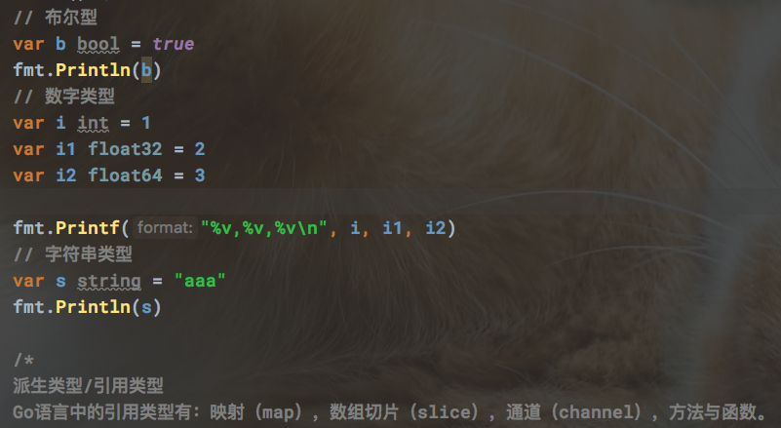
5、数据类型
在 Go 编程语言中，数据类型用于声明函数和变量。
数据类型的出现是为了把数据分成所需内存大小不同的数据，
编程的时候需要用大数据的时候才需要申请大内存，就可以充分利用内存。

Slide 14
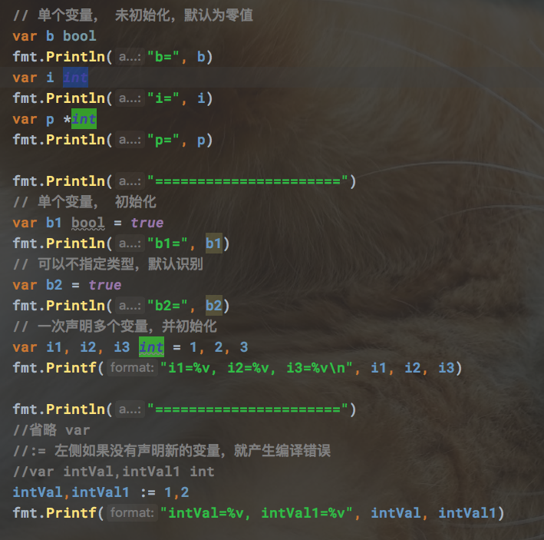
6、变量声明
声明变量的一般形式是使用 var 关键字。
声明变量有多种方式，可以一次声明多
个变量。
简短形式，使用 := 赋值操作符进行初始化
声明，不可以用于全局变量的声明与赋值。
注意事项
* 如果在相同的代码块中，相同名称的变量不能
多次使用初始化声明，如a := 20。
* 但是 a = 20 是可以的，因为这是给相同的变量
赋予一个新的值。
* 如果你声明了一个局部变量却没有在相同的代
码块中使用它，同样会得到编译错误。
* 但是全局变量是允许声明但不使用的。 同一
类型的多个变量可以声明在同一行，如：
var a, b, c int
* 空白标识符 _ 也被用于抛弃值，如值 5 在：
_, b = 5, 7 中被抛弃。

Slide 15
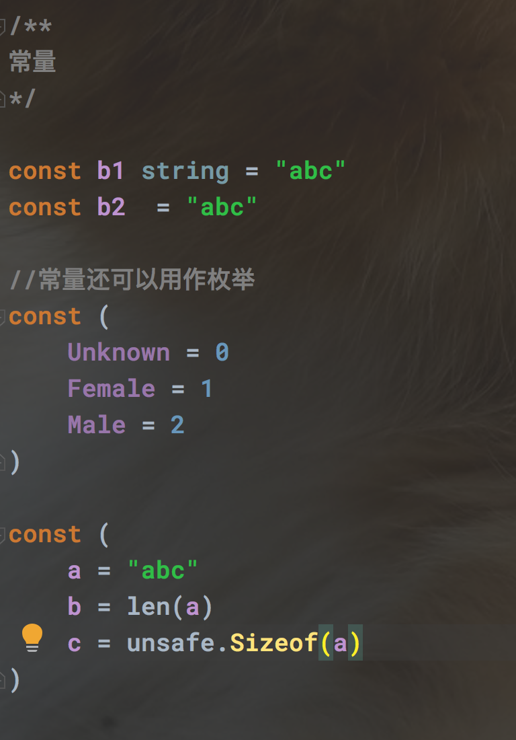
7、常量
常量是一个简单值的标识符，在程序运行时，不会被修改的量。
常量中的数据类型只可以是布尔型、数字型（整数型、浮点型和复数）和字符串型。
常量的定义格式：
const identifier [type] = value
可以省略类型说明符 [type]，因为编译器可以根据变量的值来推断其类型。
显式类型定义： const b string = "abc"
隐式类型定义： const b = "abc"
多个相同类型的声明可以简写为：
const c_name1, c_name2 = value1, value2

Slide 16
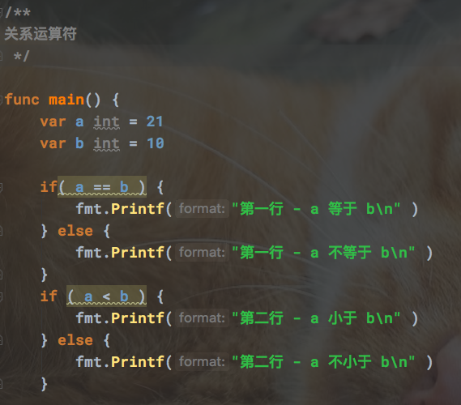
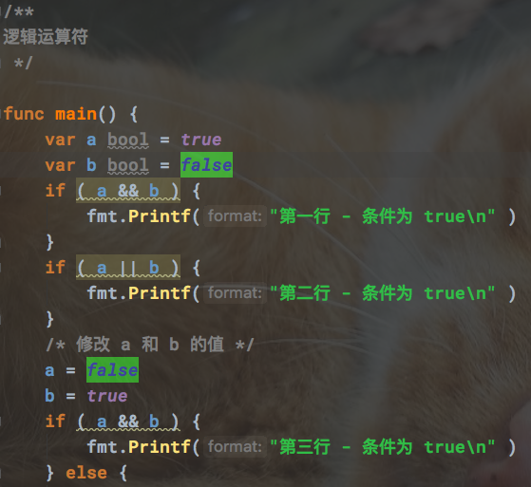
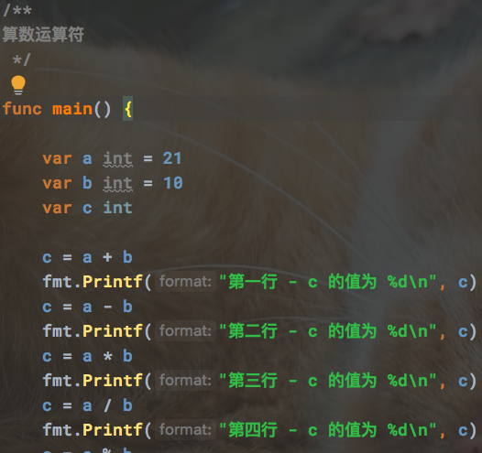
8、运算符
算数运算符
关系运算符
逻辑运算符

Slide 17
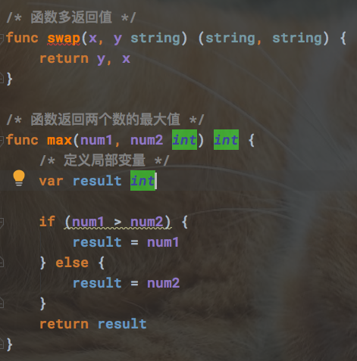
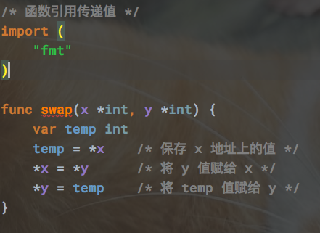
9、函数
函数是基本的代码块，用于执行一个任务。
Go 语言最少有个 main() 函数。
你可以通过函数来划分不同功能，逻辑上每个函数执行的是指定的任务。
函数声明告诉了编译器函数的名称，返回类型，和参数。

Slide 18
9、数组
Go 语言提供了数组类型的数据结构。
数组是具有相同唯一类型的一组已编号且长度固定的数据项序列，这种类型可以是任意的原始类型例如整形、字符串或者自定义类型。
相对于去声明 number0, number1, ..., number99 的变量，使用数组形式 numbers[0], numbers[1] ..., numbers[99] 更加方便且易于扩展。
数组元素可以通过索引（位置）来读取（或者修改），索引从 0 开始，第一个元素索引为 0，第二个索引为 1，以此类推。

Slide 19
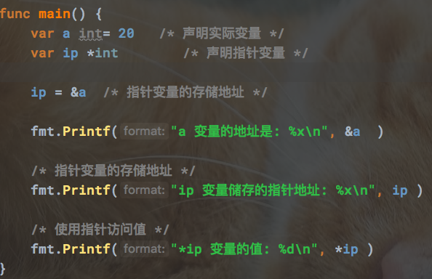
10、指针
指针变量是一种使用方便的占位符，用于引用计算机内存地址。
一个指针变量指向了一个值的内存地址。
Go 语言的取地址符是 &，放到一个变量前使用就会返回相应变量的内存地址。
* 号用于指定变量是作为一个指针。

Slide 20
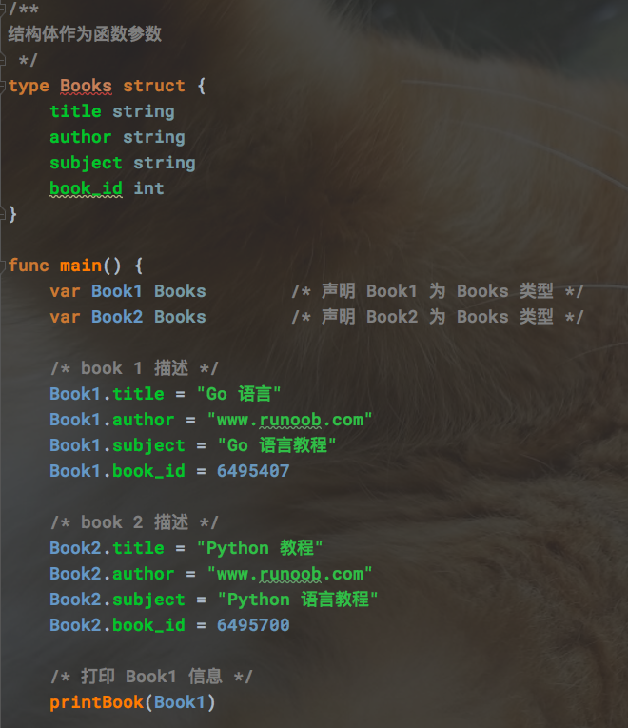
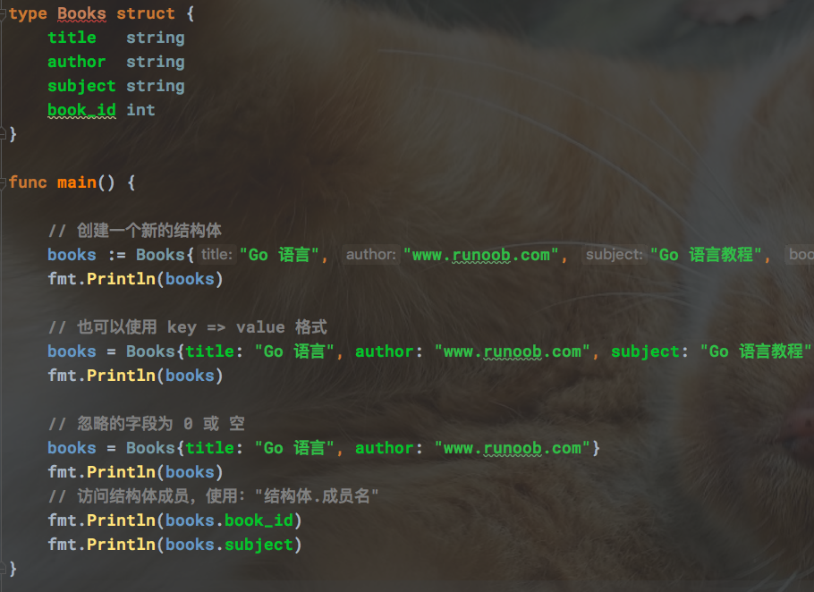
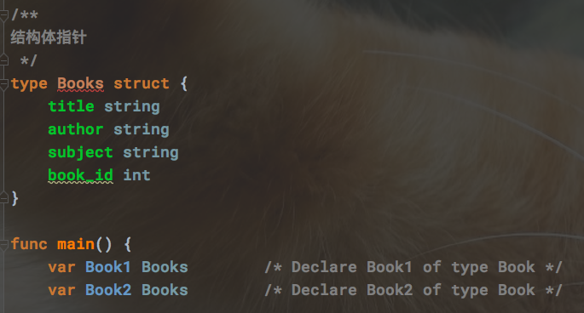
11、结构体
结构体是由一系列具有相同类型或不同类型的数据构成的数据集合。

Slide 21
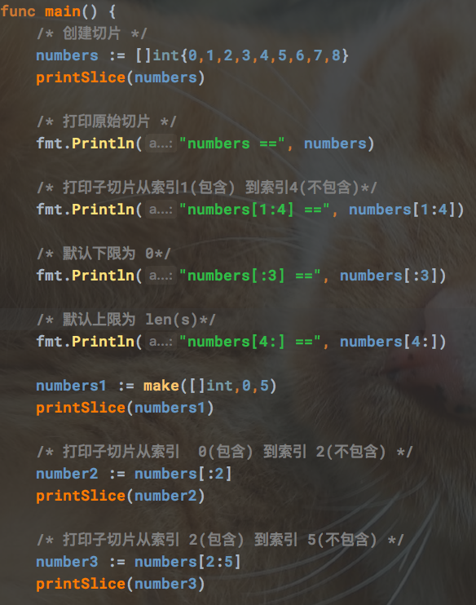
12、切片
数组虽然有适用它们的地方，但是数组不够灵活，因此在Go代码中数组使用的并不多。
但是，切片则使用得相当广泛。切片基于数组构建，但是提供更强的功能和便利。
切片类型的写法是 []T ， T 是切片元素的类型。和数组不同的是，切片类型并没有给定固定的长度。
切片的字面值和数组字面值很像，不过切片没有指定元素个数：
letters := []string{"a", "b", "c", "d"}
切片可以使用内置函数 make 创建，函数签名为：
func make([]T, len, cap) []T
下面是简洁的写法：
s := make([]byte, 5)

Slide 22
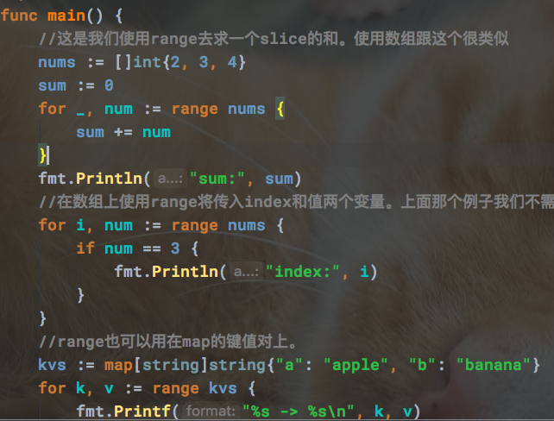
13、范围
Go 语言中 range 关键字用于 for 循环中迭代数组(array)、切片(slice)、通道(channel)或集合(map)的元素。在数组和切片中它返回元素的索引和索引对应的值，在集合中返回 key-value 对。

Slide 23
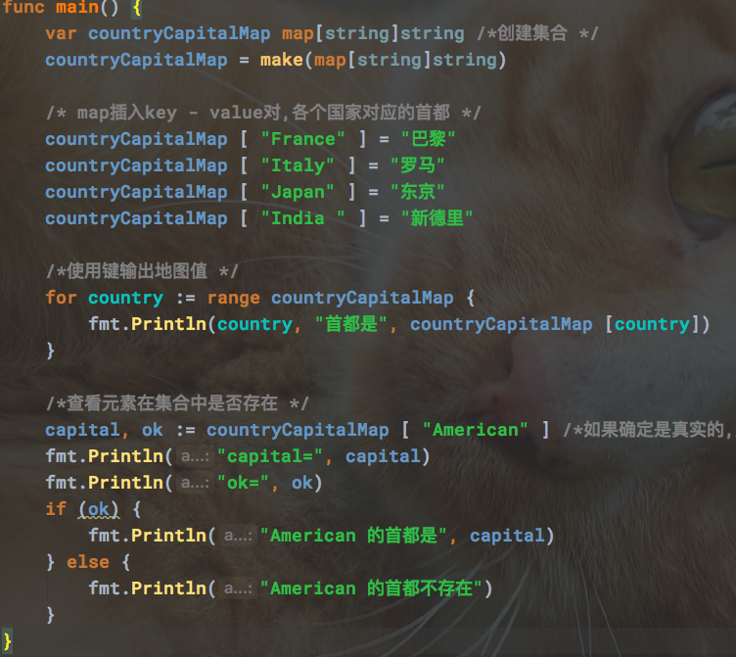
14、Map
Map 是一种无序的键值对的集合。Map 最重要的一点是通过 key 来快速检索数据，key 类似于索引，指向数据的值。
Map 是一种集合，所以我们可以像迭代数组和切片那样迭代它。不过，Map 是无序的，我们无法决定它的返回顺序，这是因为 Map 是使用 hash 表来实现的。

Slide 24
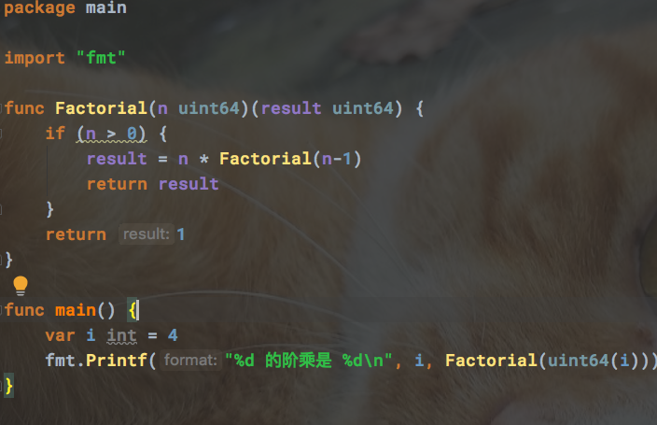
15、递归
递归，就是在运行的过程中调用自己。
Go 语言支持递归。但我们在使用递归时，开发者需要设置退出条件，否则递归将陷入无限循环中
递归函数对于解决数学上的问题是非常有用的，就像计算阶乘，生成斐波那契数列等。

Slide 25
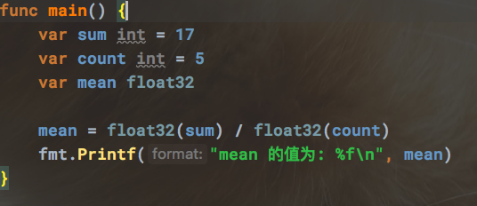
16、类型转换
类型转换用于将一种数据类型的变量转换为另外一种类型的变量。

Slide 26
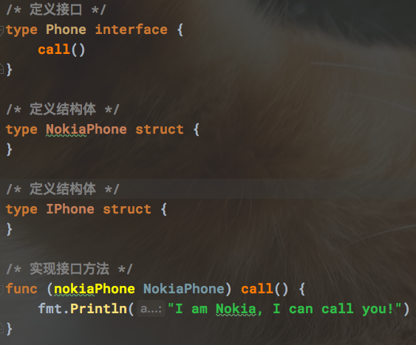
17、接口
Go 语言提供了另外一种数据类型即接口，它把所有的具有共性的方法定义在一起，任何其他类型只要实现了这些方法就是实现了这个接口。

Slide 27
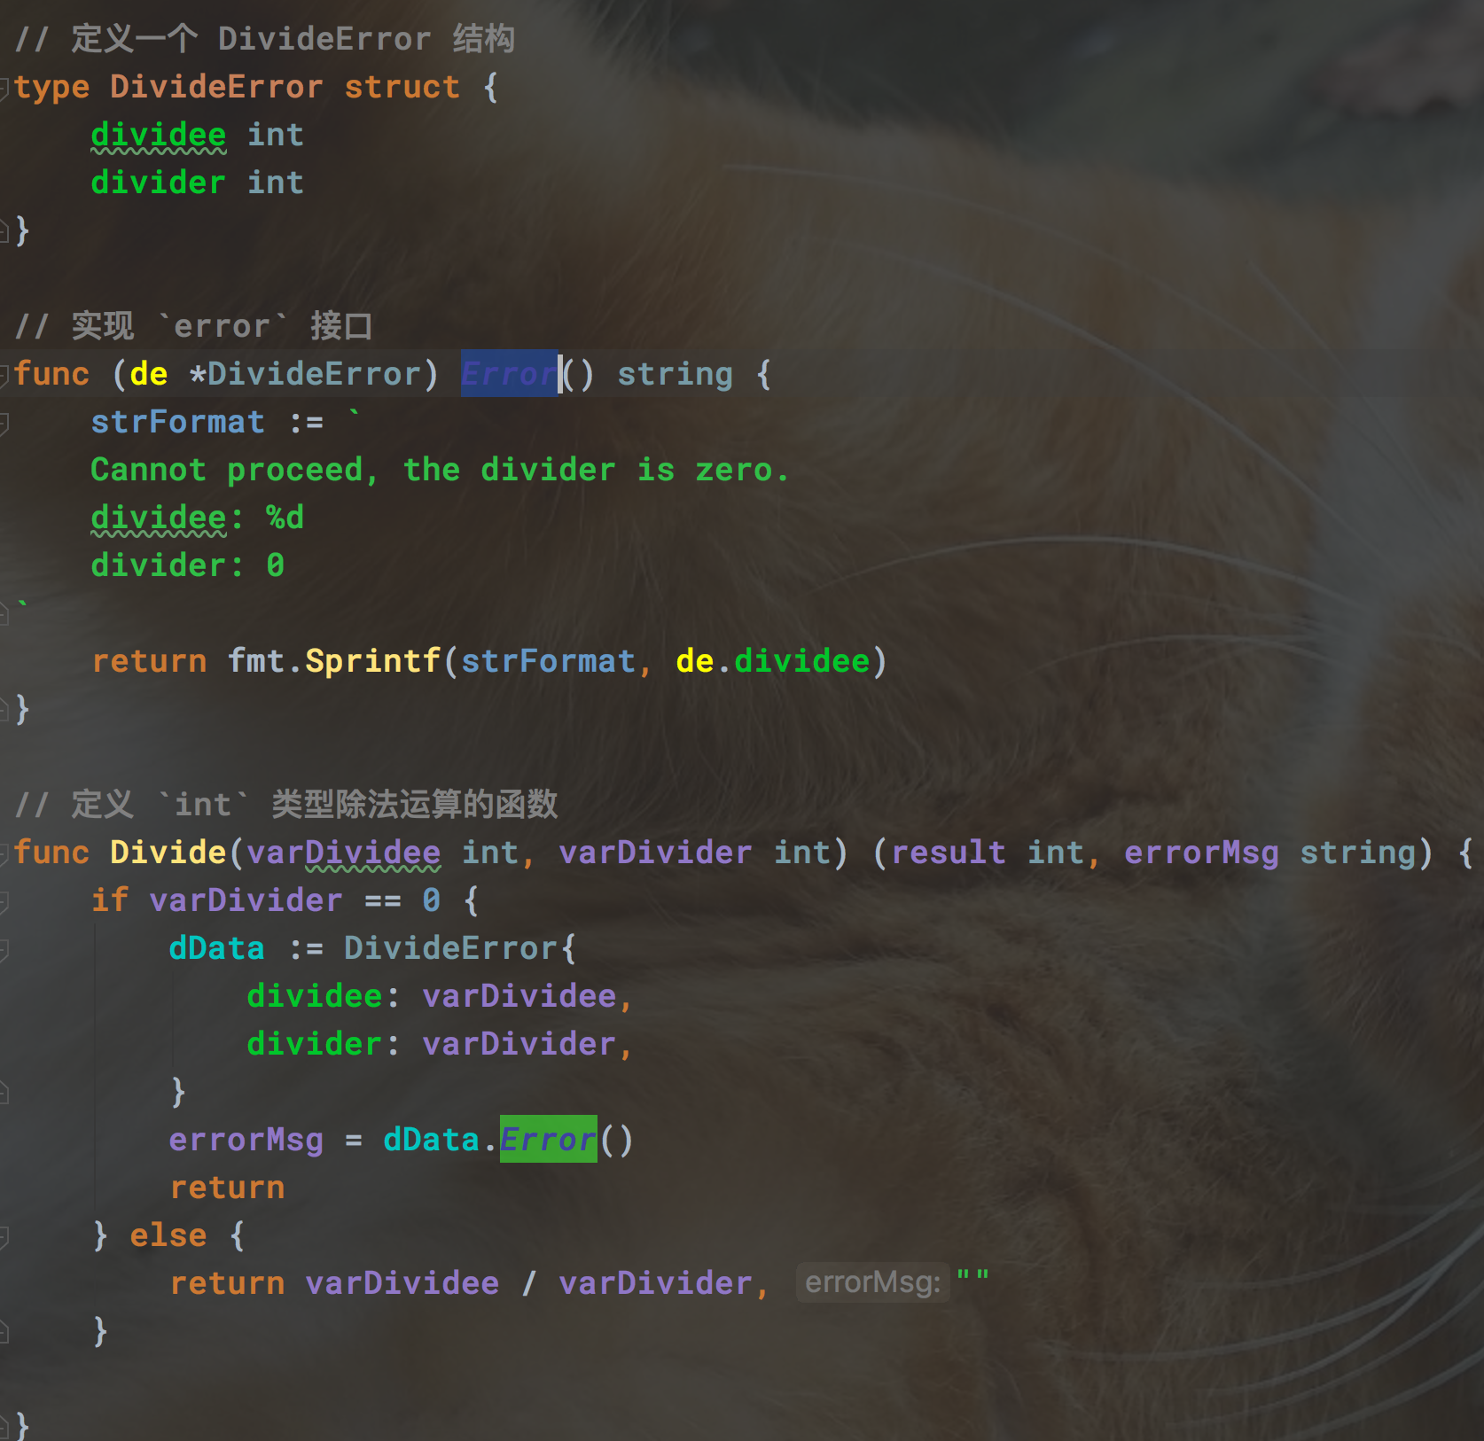
18、错误处理
Go 语言通过内置的错误接口提供了非常简单的错误处理机制。
error类型是一个接口类型，这是它的定义：
type error interface {
Error() string
}
我们可以在编码中通过实现 error 接口类型来生成错误信息。
函数通常在最后的返回值中返回错误信息。
使用errors.New 可返回一个错误信息。

Slide 28
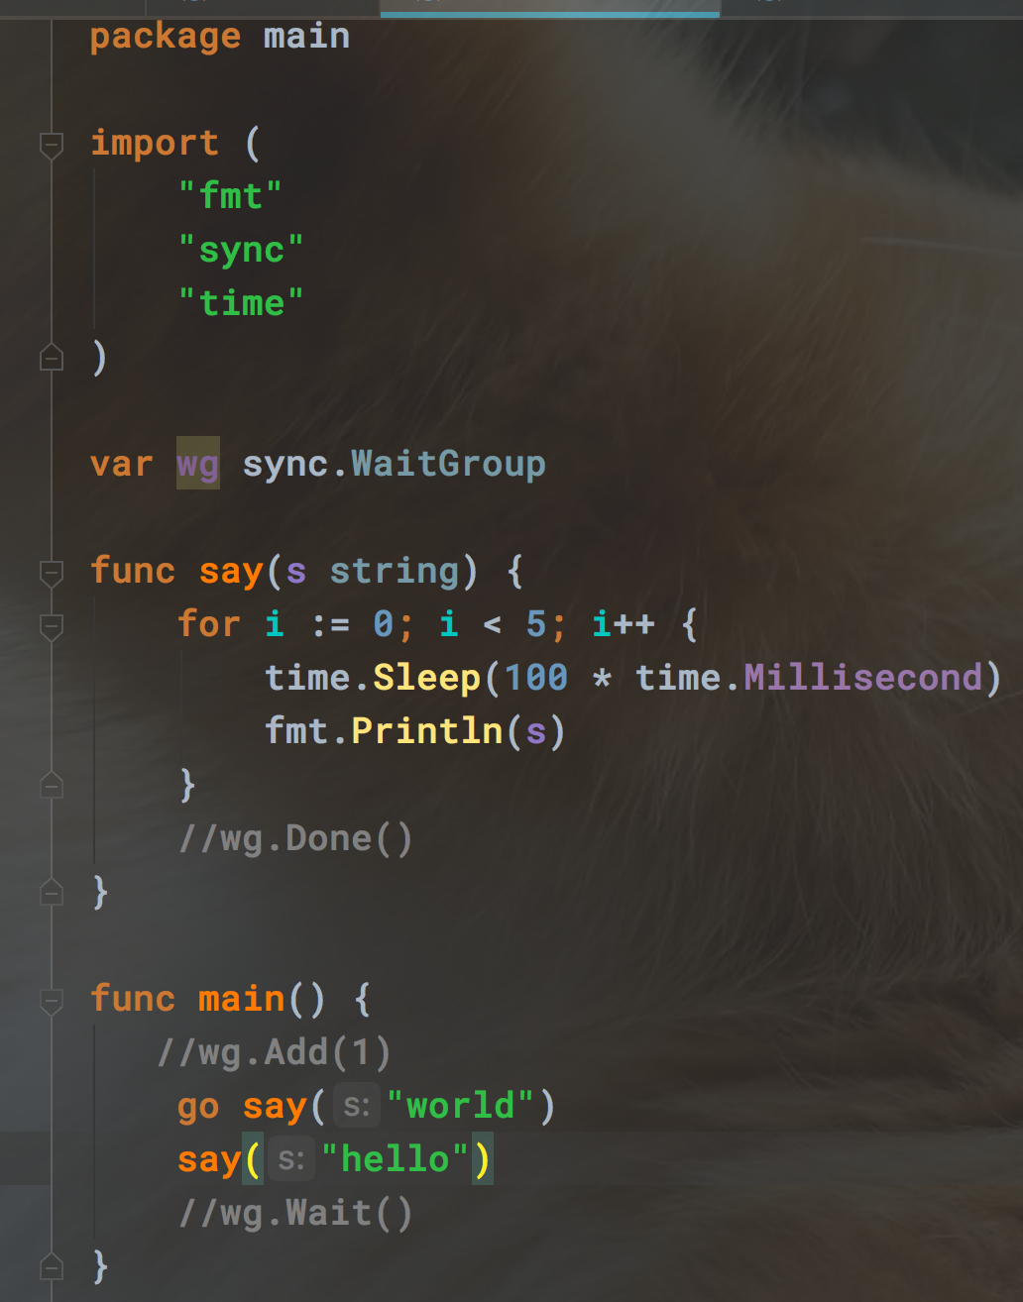
19、并发
Go 语言支持并发，我们只需要通过 go 关键字来开启 goroutine 即可。
goroutine 是轻量级线程，goroutine 的调度是由 Golang 运行时进行管理的。
Go 允许使用 go 语句开启一个新的运行期线程， 即 goroutine，以一个不同的、新创建的 goroutine 来执行一个函数。 同一个程序中的所有 goroutine 共享同一个地址空间。
---
通道（channel）是用来传递数据的一个数据结构。
通道可用于两个 goroutine 之间通过传递一个指定类型的值来同步运行和通讯。操作符 <- 用于指定通道的方向，发送或接收。如果未指定方向，则为双向通道。

Slide 29
三、 go语言在CI/CD中的作用

Slide 30
1、鲲鹏容器化

Slide 31
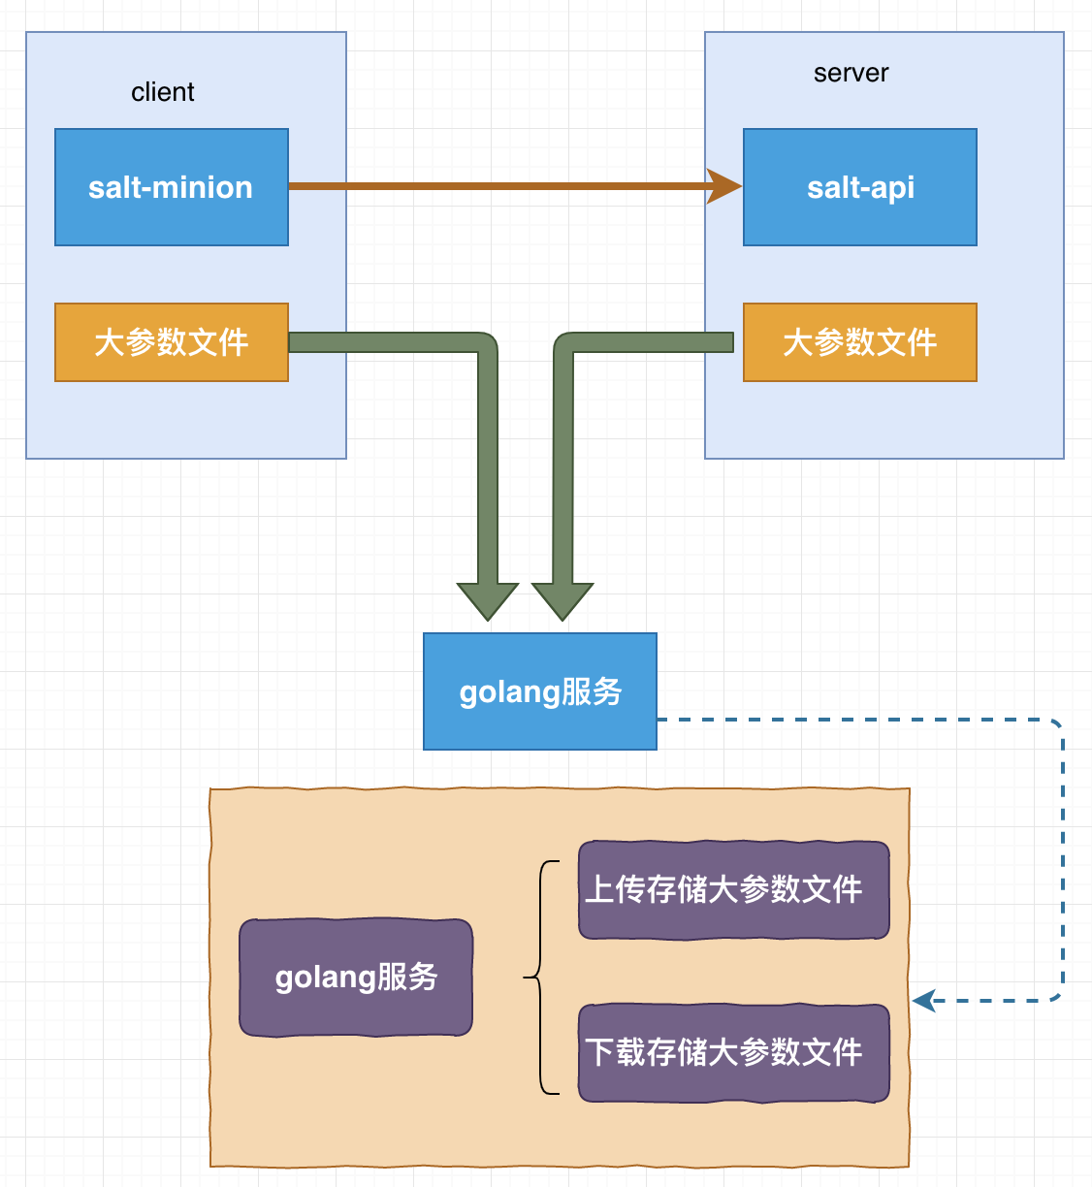
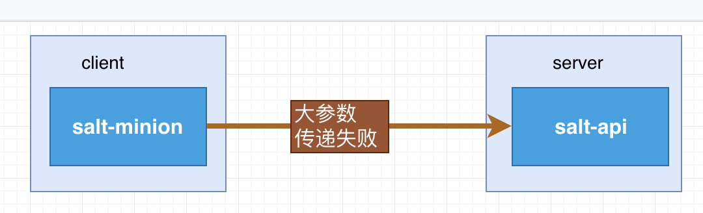
2、salt大参数传递
3、指纹文件上传下载

Slide 32
4、jd-falcon增加告警类型
（100电话+短信）
5、 jd-falcon源码
6、 grafana源码
7、 opa同步策略

Slide 33
感谢您的时间。
Thanks.

